Slide 1

DUNGEON RUNNING
Салунин Никита Андреевич

Slide 2

Идея проекта
“Dungeon running” – 2d платформер, где главный герой пытается сбежать из подземелья. Игрок должен придумать, как его персонажу прийти к выходу, ведь на пути будут встречаться различные препятствия, которые он должен будет преодолеть, прыгая по ним. Данный проект был разработан для того, чтобы просто поиграть, а то есть развлечься, применяя небольшие усилия в плане смекалки.

Slide 3
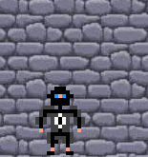
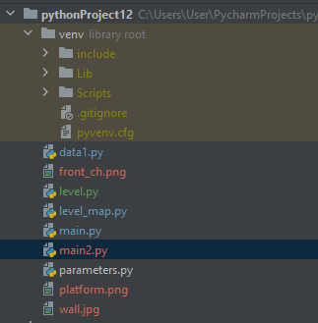
Структура приложения

Slide 4
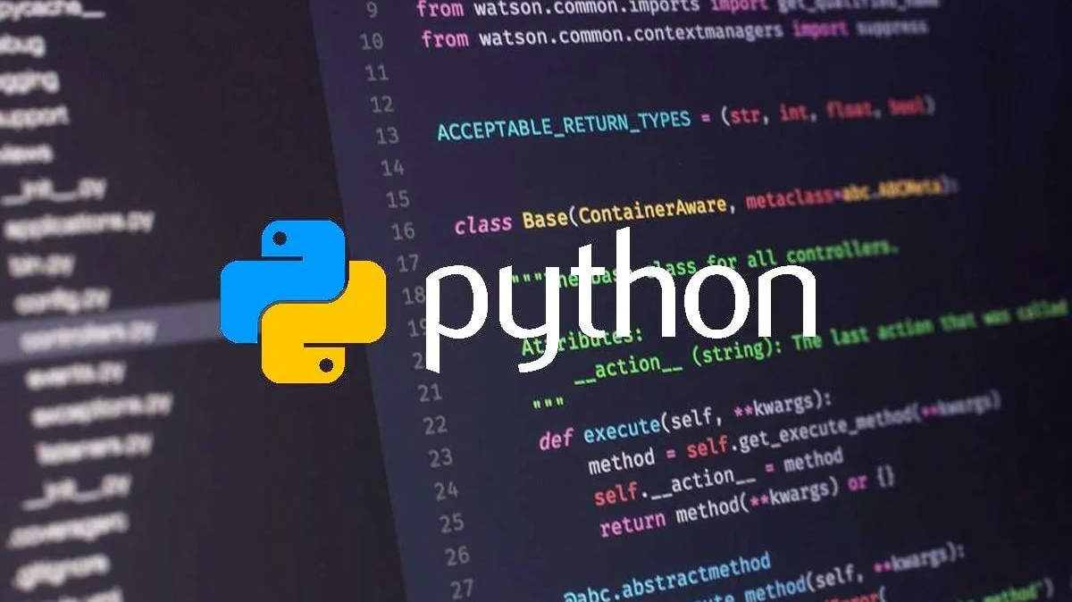
Использованные технологии

Slide 5







Заключение

